Slide 1
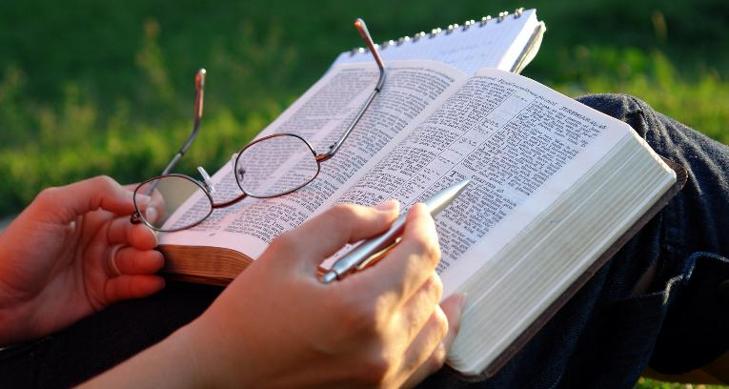
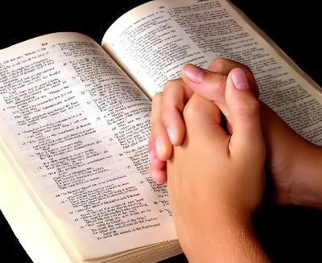
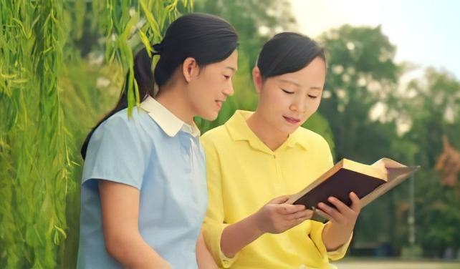
AKKA ITTI MACAAFA QULQULLUU QAYYABATAN
Barnoota 5ffaa Caamsaa 2, 2026

Slide 2

“Dubbiin koo kan afaan kootii ba’us fedhii koo raawwata; kaayyoo ani isa ergeefis galmaan ga’a malee harka duwwaa gara kootti hin deebi’u.” (Isaay. 55:11)

Slide 3

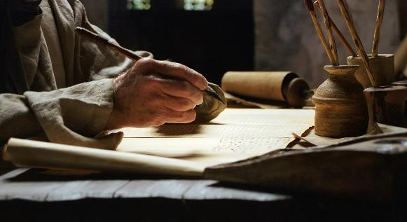

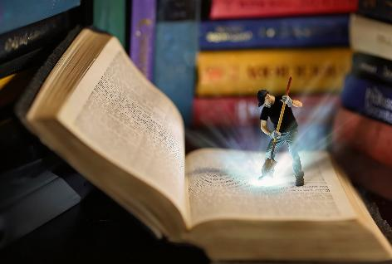
“…namoota Waaqaatu Hafuura Qulqulluudhaan geggeeffamee dubbate” (2 Pheex. 1:21), ergichas fuula Macaafa Qulqulluu irratti caafan.
Isaan meeshaa jireenya, abdii, jajjabinaa fi boqonnaa kennu ni arganna, ... Kaan isaanii battalumatti bira gaa’amu, kaan isaanii immoo xiyyeeffannoodhaan barbaadamuu qabu.
Hubannaa Waaqayyo Macaafa Qulqulluu keessatti nuuf qopheesse kana akkamitti qonnee baasna, qorachuudhaanis faayidaa maalii arganna?
Akka itti Macaafa Qulqulluu qayyabatan:
Yeroo
Bakka
Tooftaa
Faayisaa Macaafa Qulqulluu qayyabachuu:
Faayidaa namaaf qooduu
Faayidaa nyaachuu

Slide 4

AKKA ITTI MACAAFA QULQULLUU QAYYABATAN

Slide 5
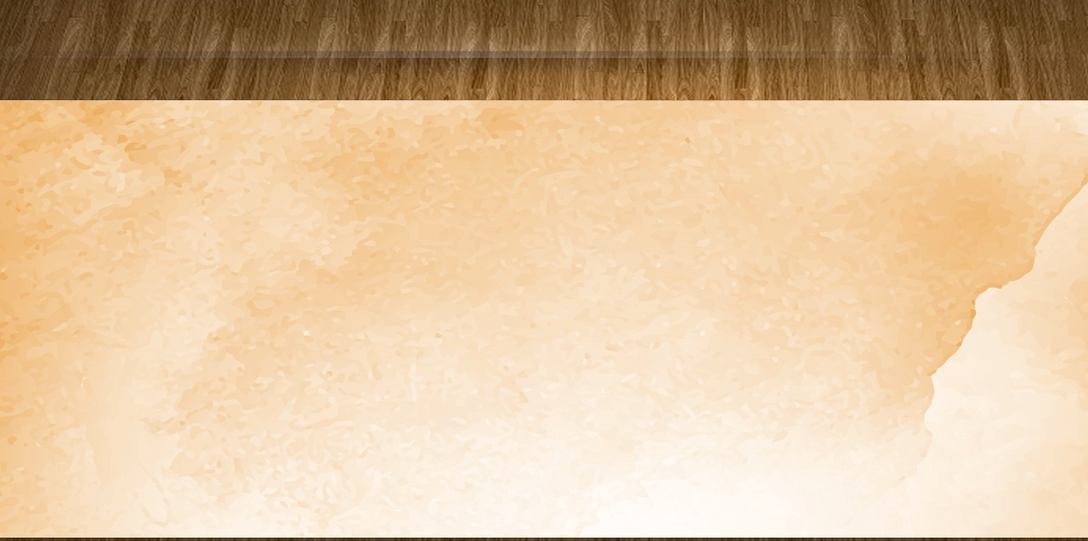
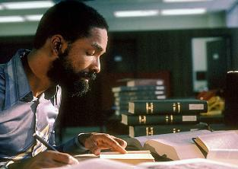
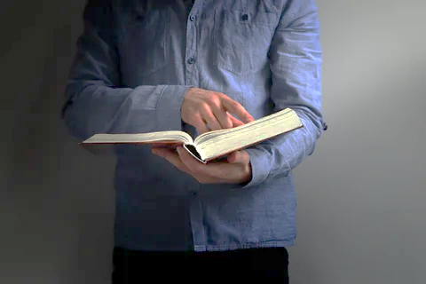

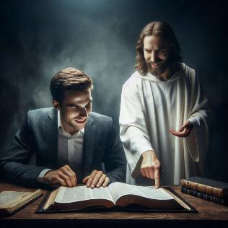
YEROO
“Isin yoo garaa keessan guutuudhaan na barbaaddan, na argattu.” (Ermiy. 29:13)
Macaafa Qulqulluu qayyabachuuf yeroo filatamaan yoomi?
Deebi keenya waantota lama yaada keessa galchuudhaan haa xiinxallu; yeroo wajjin kan wal qabatuu fi qulqullinaa wajjin kan wal qabatu.
Macaafa Qulqulluu qayyabachuuf daqiiqaa shan kennuu irra, sa’atii tokko yoo addaan baafne faayidaa guddaa akka argannu beekamaa dha.
Haa ta’u malee, yeroo nuti qayyabannaaf laannu dubbisa irra keessaatiif ta’uu hin qabu. Asitti kan kaka’umsi keenya hojii hojjetu. Macaafa Qulqulluu maaliifan dubbisa? Beekumsuma argachuuf moo caalaatti dharraa Waaqayyoon beekuu qabaachuu irraati?
Macaafa Qulqulluu qayyabachuun keenya Waaqayyoo wajjin yeroo dabarsuu wajjin yommuu ta’u, bu’aan keenya guddaa ta’a Erm. 29:13), Isattis ni gammanna (Faars. 37:4); yeroo fuula Wangeelaa keessaa ergaa Inni nuuf qabu barbaannu.

Slide 6

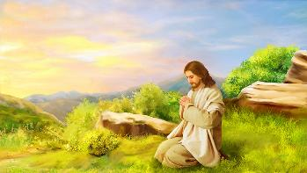


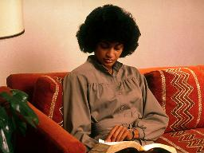
BAKKA
“Ganama obboroos ammallee guddaa dukkana’aa utuu jiruu, ka’ee ba’ees gara iddoo onaa tokkoos dhaqee achittis in kadhata ture.” (Maarq. 1:35)
Yesuus yeroo addaa Waaqayyoo wajjin qabaachuu barbaadu, ganamaa ka’ee bakka callisaa barbaaddata ture (Maarq. 1:35). Kun kadhannaafis qorannaa Macaafa Qulqulluufis ni oola.
Bakka wacuu fi tasgabbii dhabiisaan guutetti xiyyeeffannoo qabaachuun ulfaataa dha. Bakka mijataa, callisaa fi qofaa ta’etti ni salphata.
Guyyaa keenya gara xumuraatti yeroo finnu, yeroo callisaa ta’etti, salphaatti xiyyeffannoo yaada keenyaa Waaqayyo irra kaa’achuu ni dandeenya.
Si’a takkaa erga yeroo fi bakka mijataa argannee booda, kan amaleeffannaa dhaabbataa godhachuu ni dandeenya. Tarii haalonni yeroo keenya sana irraa nu kaachisan yoo nu mudatan, garuu yeroo dheeraan qayyabannaa Macaafa Qulqulluu keenya akka saamaman godhan akka hin uumamneef haa mijeeffannu.

Slide 7


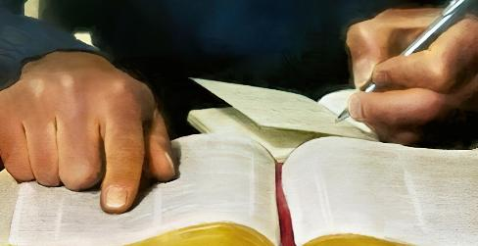
TOOFTAA (1)
“Dubbiin koo kan afaan kootii ba’us…harka duwwaa gara kootti hin deebi’u” (Isaay. 55:11)
Macaafa Qulqulluu gadi fageenyaan qayyabachuun kutaa afur of keessaa qaba
Kadhachuu
Dubbisuu fi hubachuu [tooftaa filatamaa]
Kadhachuu
Qooduu
Hafuurri Qulqulluun qayyabannaa keessatti akka si geggeessuuf kadhadhu
Heertuu ykn kutaa tokko Macaafa Qulqulluu keessaa filadhu
Inni onneekee fi sammuukee tuquudhaan waan dubbiftu akka ati hubattu si godha
Akka inni sammuu keessatti bocamuuf barreessi
Yaada ijoo isaa hubadhu
Yaada yaadota ijoo sana kakaasan barreessi
Yaadota baratte hojii irra akka oolchuu dandeessuuf Waaqayyoon gaafadhu
Waan baratte nama qooduufii dandeessu itti yaadi

Slide 8

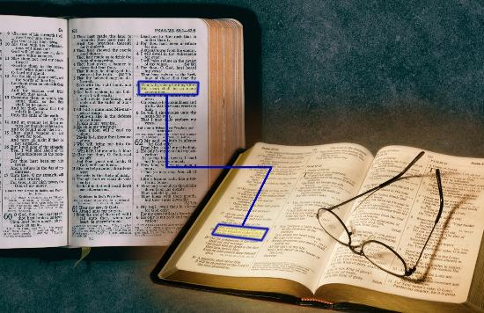
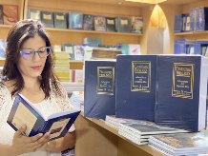
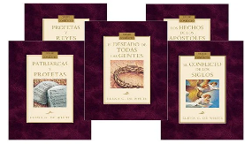
TOOFTAA (2)
“Dubbiin koo kan afaan kootii ba’us…harka duwwaa gara kootti hin deebi’u” (Isaay. 55:11)
Tooftaa qayyabannaa Macaafa Qulqulluu biroo
Heertuu fi heertuu wal bira qabi (Isa. 28:10)
Boqonnoota ykn guutummaa macaafichaa qayyabadhu
Mata duree ykn jecha tokko konkordansiidhaan deggeramii qayyabadhu
Koomentarii ykn galmee jechootaa Macaafa Qulqulluu fayyadami
Macaafota Ellen Whiten barreeffaman “Conflict of the Ages” series jedhaman dubbisaa wal bira qabi

Slide 9

FAAYISAA MACAAFA QULQULLUU QAYYABACHUU

Slide 10



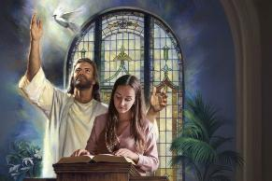
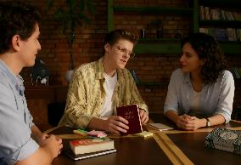

FAAYIDAA NAMA BIRAAF QOODUU
“Ani warra dadhabanitti dubbadhee akkan isaan jajjabeessuuf, Waaqayyo Gooftaan dubbii barbaachisu dubbachuu na barsiise; ganama ganama na dammaqsa, akka warra isa irraa baraniis isa inni jedhu akkan dhageeffadhuuf gurra koo anaaf in bana;” (Isaay. 50:4)
Lallaba gaafa Sanbataatiif akka qopheessituuf gaafatamte. Kadhataan yeroo fudhattee mata duree Hafuurri Qulqulluun itti si qajeelche tokko qayyabatte. Gaafa Sanbataa humnaan lallabde. Lallaba kana irraa eenyuutu caalaatti fayyadama?
Qayyabannaan Macaafa Qulqulluu nuy namoota biroof qoodnu – lallabaan haa ta’u dhuunfaadhaan – faayidaa lama qaba
Jalqaba, waan baranne irraa fayyadamna. Lammata, namoonni nuy qoodneef beekumsa argatanitti fayyadamanii caalaatti gadi fageessanii baruuf jajjabina argatu.
Karaa lamaanuu, hariiroon Waaqaa wajjinii ni jabaatas gadi fagaatas. Humni Sagalee Waaqayyoo kan akkasiiti, “utuu waa hin godhin gara Isaatti hin deebi’u” (Isa. 55:11).

Slide 11

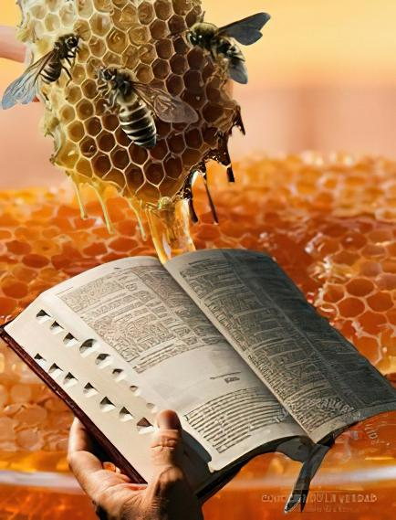

FAAYIDAA NYAACHUU
“Dubbiin kee maal maal qoonqoo kootti mi’awa; damma irra kan caalu afaan kootti mi’awa.” (Faars. 119:103)
Sagalee Waaqayyoo nyaachuu qabna (Erm. 15:16)!
Yooma inni damma caalaa minyaa’a ta’e iyyuu, kallattiimaan hin nyaannu (Faars. 119:103). Macaafa Qulqulluu dubbisuun soora lubbuuti, haara’umsa dhugaa hafuura keenya fayyisee amala keenya geedderu dha.
Kan biraan, nyaatni kun tola dha (Isa. 55:1)!
Callifnee itti siquudhaan waanta Waaqayyo karaa Macaafa Qulqulluu nutti dubbatu dhaggeeffachuu dha (Isa. 55:3). Hammuma yeroo fudhannee dubbifnu, caalaatti gabbina arganna, caalaatti eebbas arganna.
“Dandeettiin namaa hammam illee yoo tarkaanfate, battala tokkoof illee ifa caalu argachuudhaaf gadi fageenyaa fi walitti fufeenyaan Macaafa Qulqulluu qorachuu irraa duubatti hin jedhin. Akkas sabaatti, barattoota raajii akka taanuuf dhuunfaatti waamichi nuuf ta’eera.” Ellen G. White, Counsels to Writers and Editors, p. 41

Slide 12

“Sagalee Waaqayyoo dubbisuun qofti, bu’aa Samiin qopheesse hin argamsiisu; qayyabatamuu fi onneetti qabatamuu qaba. Beekumsa Waaqaa dhamaatii sammuu malee hin argamu. Kormee taanee Macaafa Qulqulluu qayyabachuu qabna, Sagalee Isaa akka hubannuuf, gargaarsa Hafuura Qulqulluutiif Waaqayyoon gaafachuu qabna. Heertuu tokko fudhannee, yaada Waaqayyoo heertuu sana keessa nuuf kaa’e hubachuuf sammuun keenya akka irratti xiyyeeffatu gochuu qabna. […]
Sagaleen Waaqayyoo buddeena jireenyaa ti. Warri Sagalicha nyaatanii fi alalfatan, qaama gochaa fi amala hundumaa kan godhatan, jabina Waaqaatti caalaatti jabaatu. Lubbuudhaaf jabina hin duune kenna, muuxannoo qaruudhaan gammachuu bara baraan jiraatu fida.”
EGW (Lift Him Up, April 7)

